Slide 1
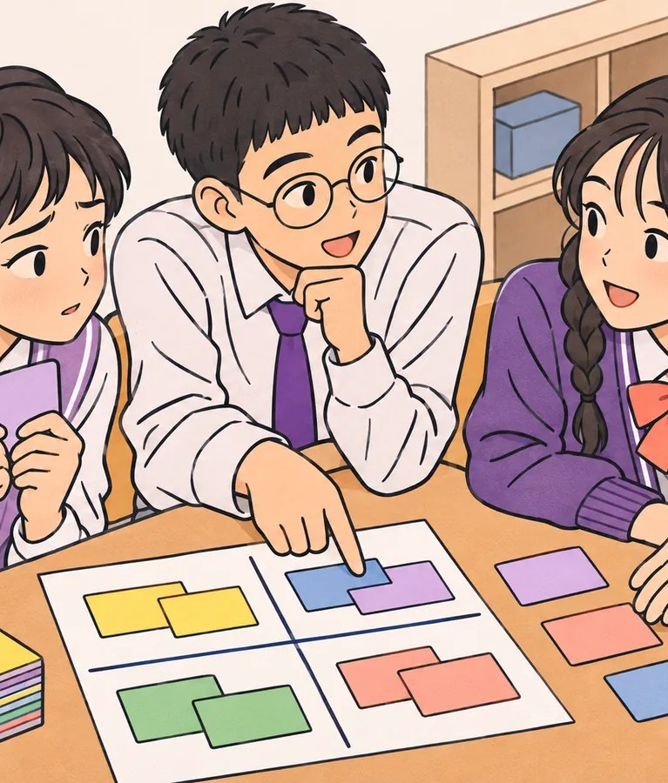
자기
중1 · 감정 인식하기
다양한 감정 인식하기
지금 내가 느끼는 이 감정, 나는 정말 알고 있을까? '좋다·나쁘다'를 넘어 내 감정에 진짜 이름을 붙일 수 있을까?
[9사회정서01-01] · 45분

Slide 2
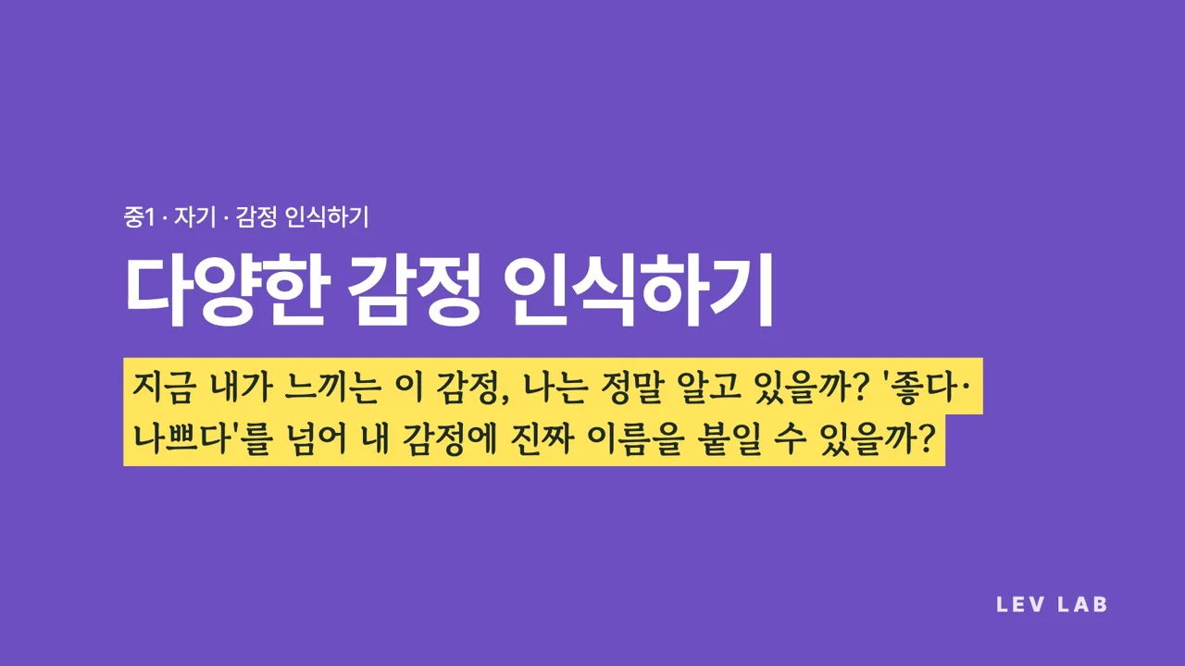
중1 · 자기 · 다양한 감정 인식하기
2 / 16
영상을 누르면 재생돼요 · 소리를 켜 주세요
Notes:
약 30초. 소리를 켜고 틀어 주세요. 끝나면 ‘지금 내 마음, 한 단어로’로 바로 넘어갑니다.

Slide 3
중1 · 자기 · 다양한 감정 인식하기
오늘의 질문
지금 내가 느끼는 이 감정, 나는 정말 알고 있을까? '좋다·나쁘다'를 넘어 내 감정에 진짜 이름을 붙일 수 있을까?
3 / 16
Notes:
칠판에 그대로 적어 두고 수업 끝에 다시 돌아옵니다. 시작할 때 “이 교실에 틀린 감정은 없어요.”라고 꼭 말해 주세요.

Slide 4
중1 · 자기 · 다양한 감정 인식하기
이 시간이 끝나면
1
기본 감정 여섯 가지 너머의 감정 단어를 여러 개 알 수 있어요.
2
같은 일에도 사람마다 다른 감정이 들 수 있다는 걸 받아들일 수 있어요.
3
지금 내 감정을 정확한 단어와 문장으로 말할 수 있어요.
4 / 16

Slide 5
중1 · 자기 · 다양한 감정 인식하기
오늘의 여정 45분
도입
5분
이해하기
10분
연습하기
15분
적용하기
10분
정리
5분
지금, 한 단어로
감정 단어 넓히기
감정 카드 지도 만들기
내 감정을 문장으로
오늘 찾은 단어
5 / 16

Slide 6
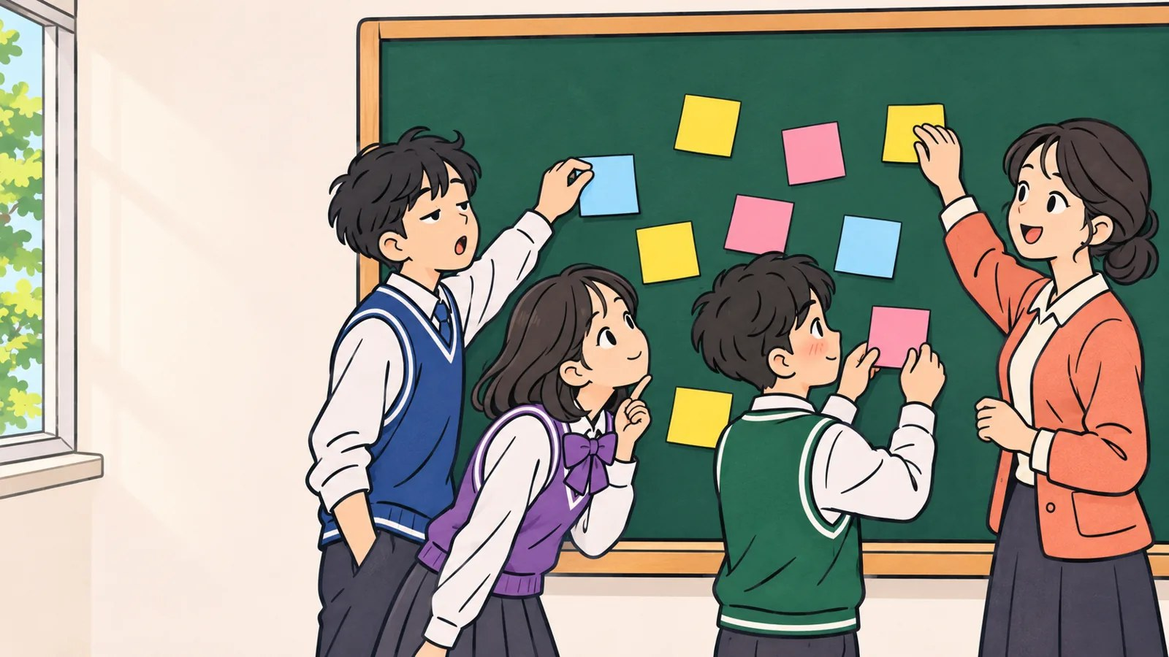
중1 · 자기 · 다양한 감정 인식하기
도입 5분
지금 내 마음, 한 단어로
· 포스트잇에 지금 기분을 딱 한 단어로 써요.
· 이름은 쓰지 않아요. 칠판에 붙여요.
· 붙은 단어들을 쭉 둘러봐요.
생각해 봐요
“칠판에 붙은 단어 중 의외인 단어가 있나요?”
“‘좋다·나쁘다’ 말고 더 정확한 말은 없을까요?”
6 / 16
Notes:
칠판에 ‘지금’ 한 단어만 크게 써 두고 시작합니다. 선생님이 먼저 붙이며 보여 주세요(예: “저는 ‘조금 졸리고 설레요’”). 단어를 읽을 때 누가 썼는지 추측하지 않습니다. “이 교실에 틀린 감정은 없어요.”를 한 번 더 말해 주세요.
발문: 칠판에 붙은 단어 중 의외인 단어가 있나요? / ‘좋다·나쁘다’ 말고 더 정확한 말은 없을까요?
시간: 5분

Slide 7
중1 · 자기 · 다양한 감정 인식하기
이해하기 10분
기본 감정 안에 숨은 작은 이름 ①
기쁨
설레다 · 뿌듯하다 · 홀가분하다 · 들뜨다
시험이 끝난 금요일 오후엔 ‘홀가분하다’가 딱 맞아요.
슬픔
서운하다 · 속상하다 · 외롭다 · 허전하다
단짝이 다른 반이 됐을 땐 ‘허전하다’에 가까워요.
분노
짜증 나다 · 억울하다 · 분하다 · 약 오르다
내가 안 했는데 혼나면 그냥 화가 아니라 ‘억울하다’예요.
생각해 봐요
“내가 자주 쓰는 감정 단어는 몇 개쯤일까요?”
7 / 16
Notes:
기본 감정 여섯 가지(기쁨·슬픔·분노·두려움·놀람·혐오)를 먼저 칠판에 적고, 그 아래로 작은 이름을 넓혀 갑니다. 어려운 단어는 짧게 뜻을 풀어 주세요.
발문: 내가 자주 쓰는 감정 단어는 몇 개쯤일까요?
시간: 3분

Slide 8
중1 · 자기 · 다양한 감정 인식하기
이해하기 10분
기본 감정 안에 숨은 작은 이름 ②
두려움
불안하다 · 긴장되다 · 막막하다 · 겁나다
수행평가 주제를 아직 못 정했으면 ‘막막하다’예요.
놀람
당황하다 · 어리둥절하다 · 얼떨떨하다
갑자기 발표자로 이름이 불리면 ‘당황하다’예요.
혐오
거북하다 · 질리다 · 못마땅하다
같은 잔소리를 세 번째 들으면 ‘질리다’에 가까워요.
생각해 봐요
“한 번도 들어 본 적 없는 감정 단어가 있었나요?”
8 / 16
Notes:
‘기쁨’ 말고 기쁨 쪽 단어를 더 불러 보게 하면 금방 칠판이 찹니다. 학생이 낸 단어는 맞고 틀림 없이 받아 적어 주세요.
발문: 한 번도 들어 본 적 없는 감정 단어가 있었나요?
시간: 2분

Slide 9
중1 · 자기 · 다양한 감정 인식하기
이해하기 10분
‘속상하다’와 ‘억울하다’는 어떻게 다를까?
속상하다
억울하다
일이 뜻대로 안 돼 마음이 아파요.
잘못하지 않았는데 탓을 들어요.
누구 탓이 아니어도 들어요.
“내 말 좀 들어 줘!” 하는 마음
열심히 했는데 점수가 낮을 때
안 떠들었는데 이름이 불릴 때
9 / 16
Notes:
카드를 하나씩 뒤집으며 읽습니다. 핵심은 ‘억울하다’에는 ‘부당하다, 알아줬으면 좋겠다’는 마음이 함께 있다는 점입니다. 정확한 이름을 붙이면 무엇이 필요한지도 보입니다(속상함엔 위로, 억울함엔 들어 주기).
발문: 두 단어를 바꿔 쓰면 무엇이 달라질까요?
시간: 2분

Slide 10
중1 · 자기 · 다양한 감정 인식하기
이해하기 10분
아까 그 단어, 더 정확하게!
1. 포스트잇에 쓴 단어를 떠올려요.
2. 오늘 배운 단어로 더 정확하게 바꿔 보내요.
“가장 많이 나온 단어는 무엇인가요?”
“바꾸고 나니 내 마음이 더 잘 보이나요?”
10 / 16
Notes:
멘티미터 워드클라우드 대신 수업방 모으기 벽을 씁니다. 많이 나온 단어부터 소리 내어 읽어 주세요. 기기가 없는 학생은 포스트잇을 고쳐 붙여도 됩니다. 멘티미터를 써도 됩니다.
발문: 가장 많이 나온 단어는 무엇인가요? / 바꾸고 나니 내 마음이 더 잘 보이나요?
시간: 3분

Slide 11
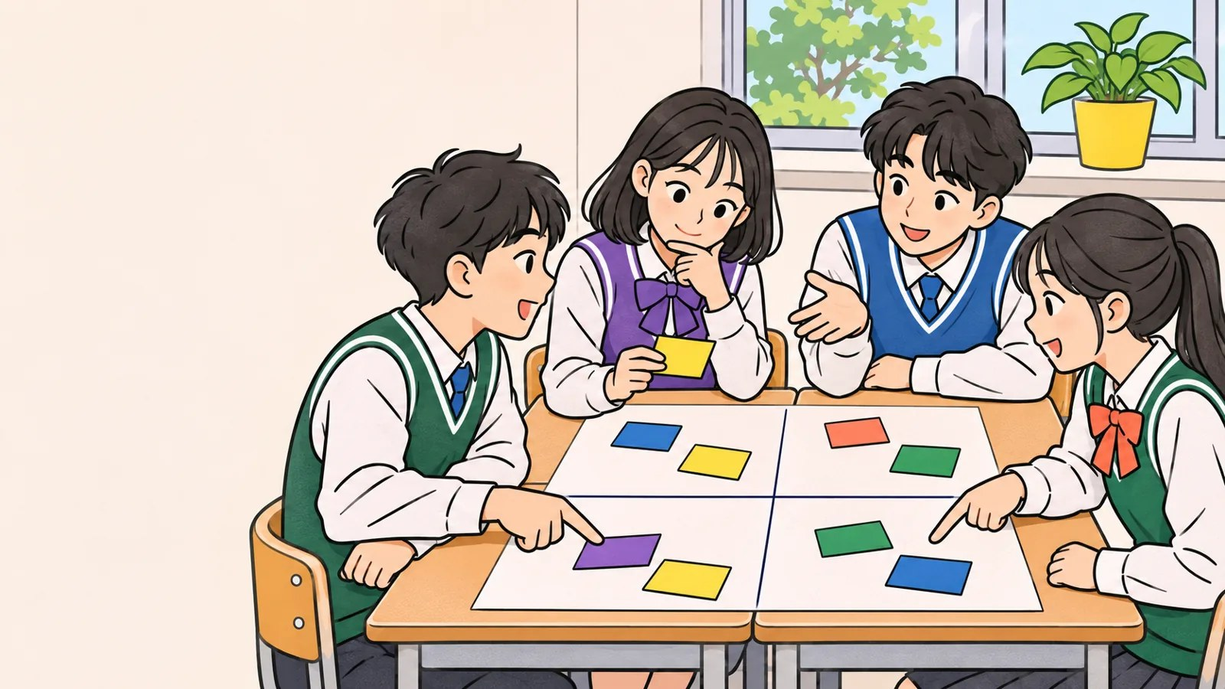
중1 · 자기 · 다양한 감정 인식하기
연습하기 15분
감정 카드 지도 만들기
1. 모둠(4명)이 감정 카드 40장을 받아요.
2. 두 줄로 나눠 놓아요: 유쾌↔불쾌, 에너지 높음↔낮음 (4분)
3. 놓기 애매한 카드 3장을 골라 이야기해요. (5분)
4. 애매한 카드와 까닭을 발표해요. (3분)
유쾌 · 에너지 높음
유쾌 · 에너지 낮음
불쾌 · 에너지 높음
생각해 봐요
“‘설레다’는 유쾌일까요, 불쾌일까요?”
“‘긴장되다’는 에너지가 높을까요, 낮을까요?”
불쾌 · 에너지 낮음
11 / 16
Notes:
큰 종이에 십자로 두 줄을 그어 네 칸을 만듭니다. 감정 단어 카드 40장은 ‘수업 자료’의 오려 쓰는 카드 PDF로 인쇄합니다. 정답은 없습니다. 같은 ‘화남’도 사람마다 세기가 다르다는 발견이 나오면 크게 짚어 주세요. 발표 뒤 “같은 감정 단어도 사람마다 다른 자리에 놓았다”로 정리합니다.
발문: ‘설레다’는 유쾌일까요, 불쾌일까요? / ‘긴장되다’는 에너지가 높을까요, 낮을까요?
시간: 12분

Slide 12
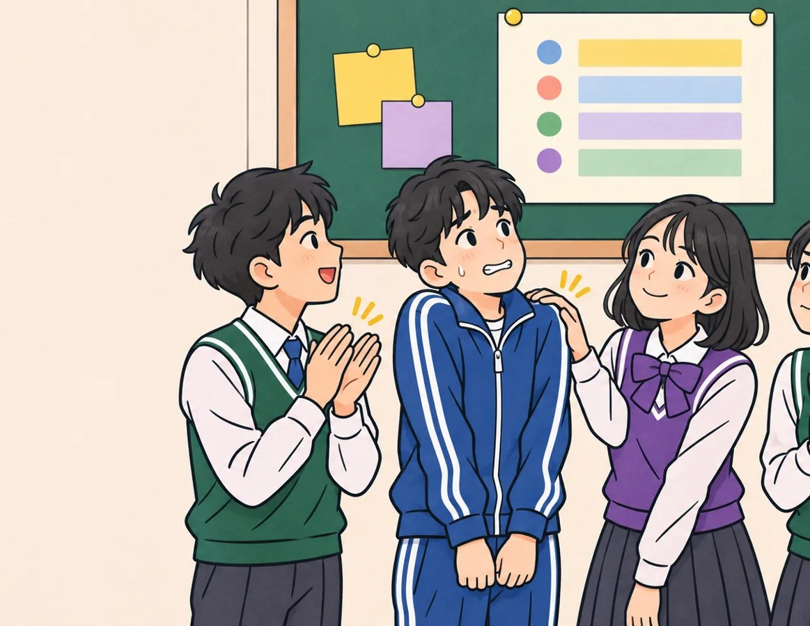
중1 · 자기 · 다양한 감정 인식하기
연습하기 15분
같은 순간, 내 마음은?
반 대항 계주 명단이 붙었어요. 시우가 마지막 주자예요.
설렌다
긴장된다
부담스럽다
뿌듯하다
막막하다
· 내가 시우라면 어떤 감정이 가장 클까요?
· 하나만 골라요. 정답은 없어요.
12 / 16
Notes:
결과가 고르게 갈릴수록 좋습니다. “같은 명단을 보고도 마음은 이렇게 다르다”를 확인하고, 다른 감정을 고른 친구를 이상하게 보지 않도록 짚어 주세요. 손들기로 해도 됩니다.
시간: 3분

Slide 13
중1 · 자기 · 다양한 감정 인식하기
적용하기 10분
내 감정을 문장으로
1. 활동지 문장틀로 오늘 느낀 감정 두 개를 써요. (5분)
2. 짝에게 하나만 읽어 줘요. 패스해도 괜찮아요. (3분)
3. 하고 싶은 사람만 반 전체에 나눠요. (2분)
지금 나는 ___ 감정을 느끼고 있어.
왜냐하면 ___ 때문이야.
생각해 봐요
“내 마음에 꼭 맞는 단어를 찾았나요?”
“‘~때문이야’를 쓰면서 새로 안 게 있나요?”
13 / 16
Notes:
문장틀을 칠판에 크게 적어 두세요. 발표는 강요하지 않고 ‘패스’를 보장합니다. 짝의 문장을 들으면 평가하지 말고 “그랬구나” 한마디로 받게 합니다.
발문: 내 마음에 꼭 맞는 단어를 찾았나요? / ‘~때문이야’를 쓰면서 새로 안 게 있나요?
시간: 10분

Slide 14
중1 · 자기 · 다양한 감정 인식하기
정리 5분
오늘 찾은 단어
오늘 새로 알게 된 감정 단어는 ‘__________’이고, ‘__________’ 할 때 써 보고 싶다.
· 활동지 맨 아래 세 칸도 채워요.
생각해 봐요
“‘감정에 이름 붙이기’가 왜 중요할까요?”
14 / 16
Notes:
마무리 말: “감정에 이름을 붙이면 그 감정을 더 잘 다룰 수 있어요. 이 교실에 틀린 감정은 없어요.” 활동 중 강한 감정을 보인 학생은 수업 뒤 따로 살피고, 필요하면 상담 선생님과 연결합니다.
발문: ‘감정에 이름 붙이기’가 왜 중요할까요?
시간: 3분

Slide 15
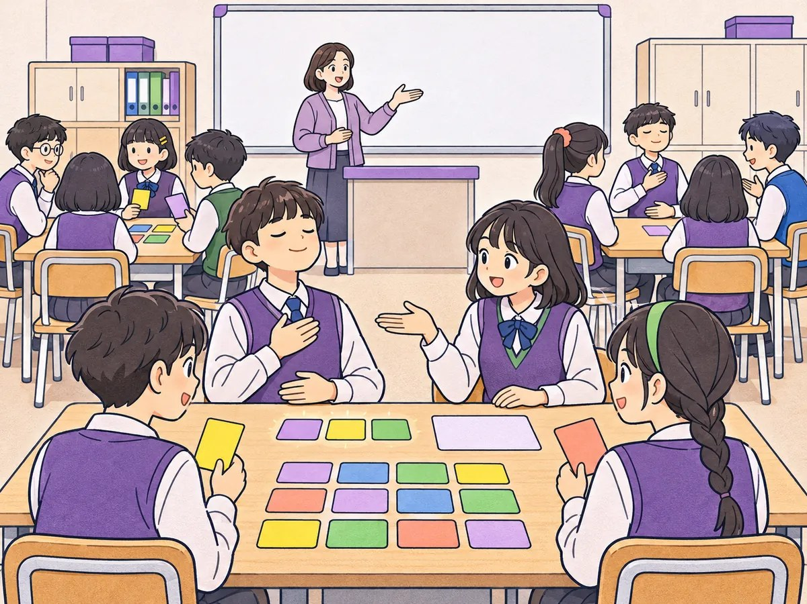
중1 · 자기 · 다양한 감정 인식하기
정리
다음 시간
자기 · 감정 조절하기 · [9사회정서01-02]
다양한 감정 조절 전략 탐구하기
강한 감정이 올라올 때, 나는 어떤 방법으로 나를 진정시킬 수 있을까?
15 / 16

Slide 16
감정에 이름을 붙이면, 그 감정을 더 잘 돌볼 수 있어요.
오늘 수업에 함께해 주어 고마워요
Lev Lab 레브랩 · www.levlab.co.kr

